Slide 1
تقدير نواتج الضرب
Aishah Aljuhani

Slide 3
أقدر نواتج الضرب
باستعمال التقريب
التقدير

Slide 4


Slide 5
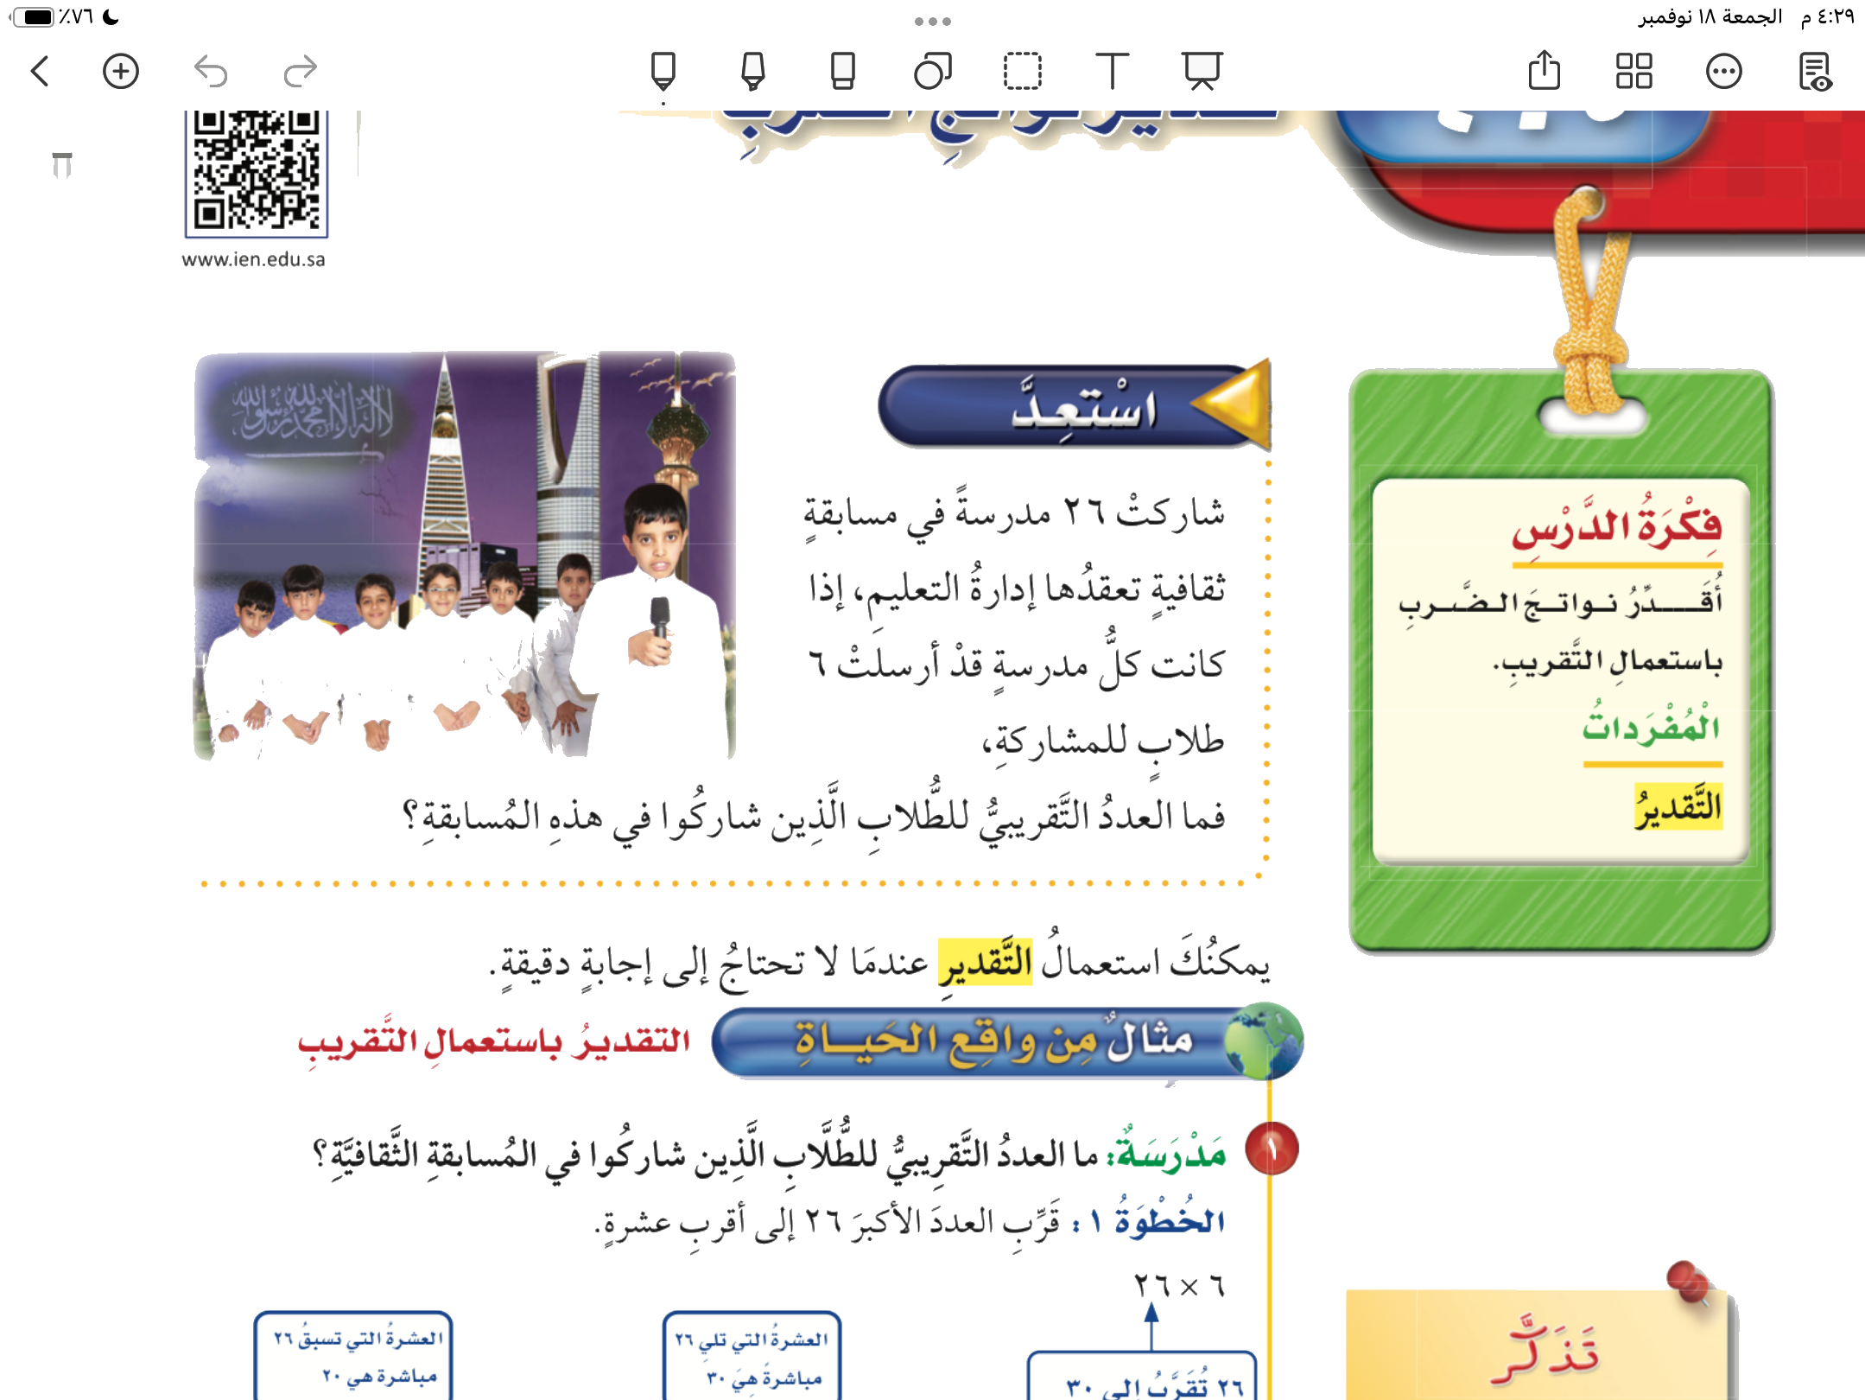
تقدير نواتج الضرب
صفحة ٢١

Slide 6
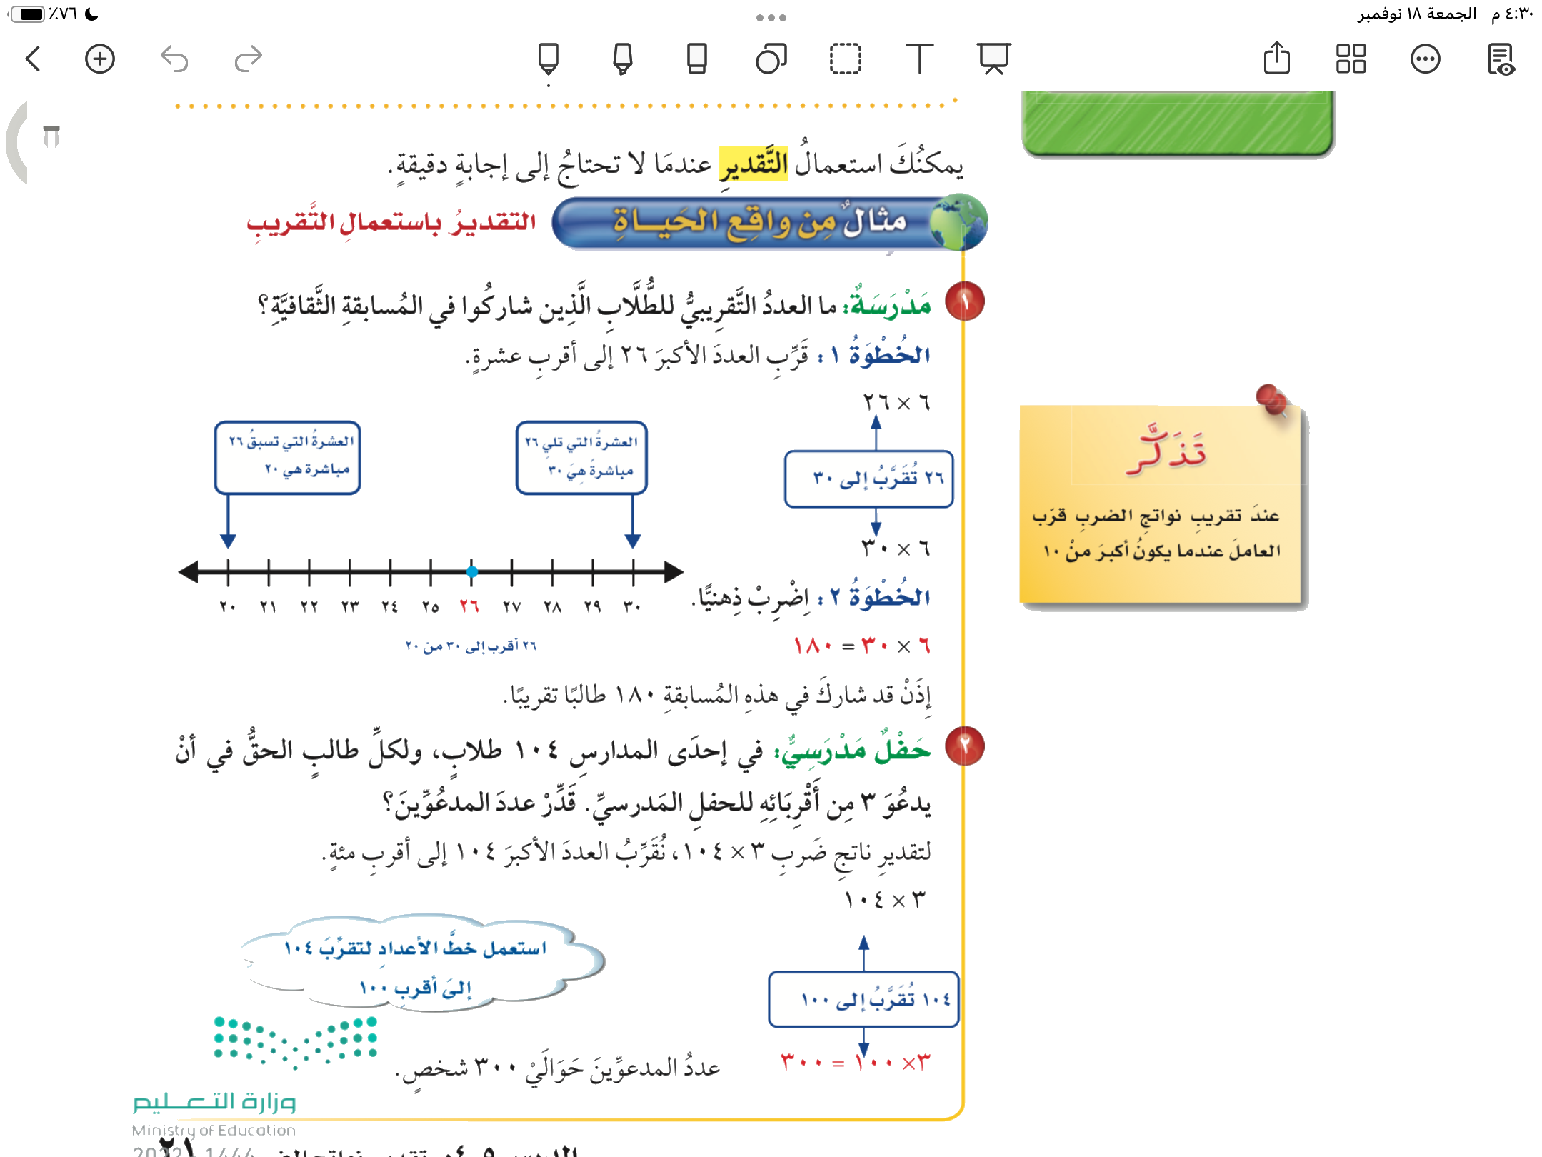
صفحة ٢١

Slide 7
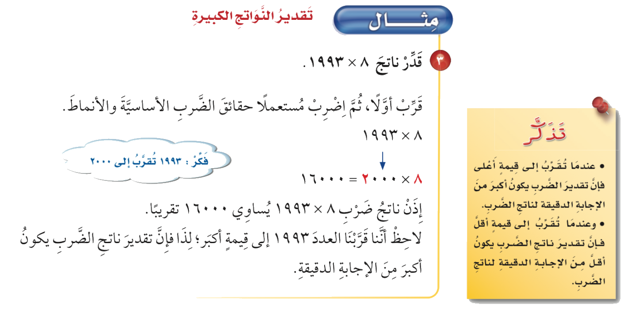
صفحة ٢٢

Slide 8
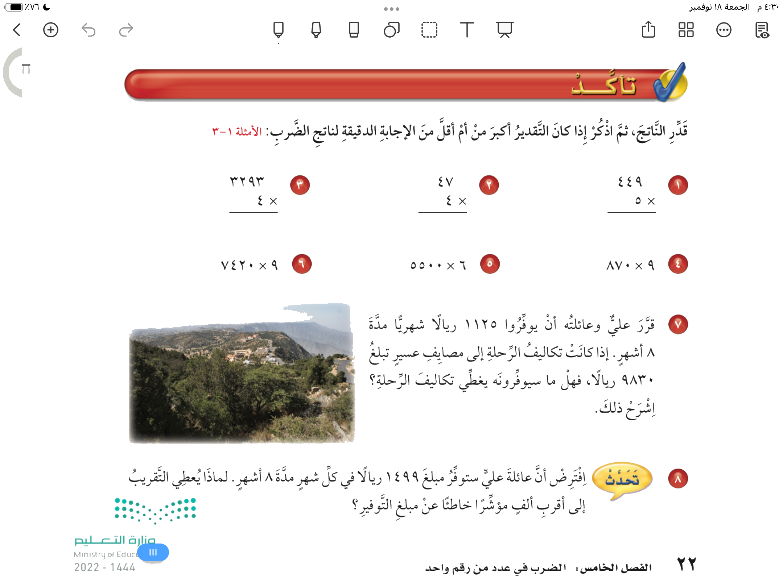
صفحة ٢٢

Slide 9
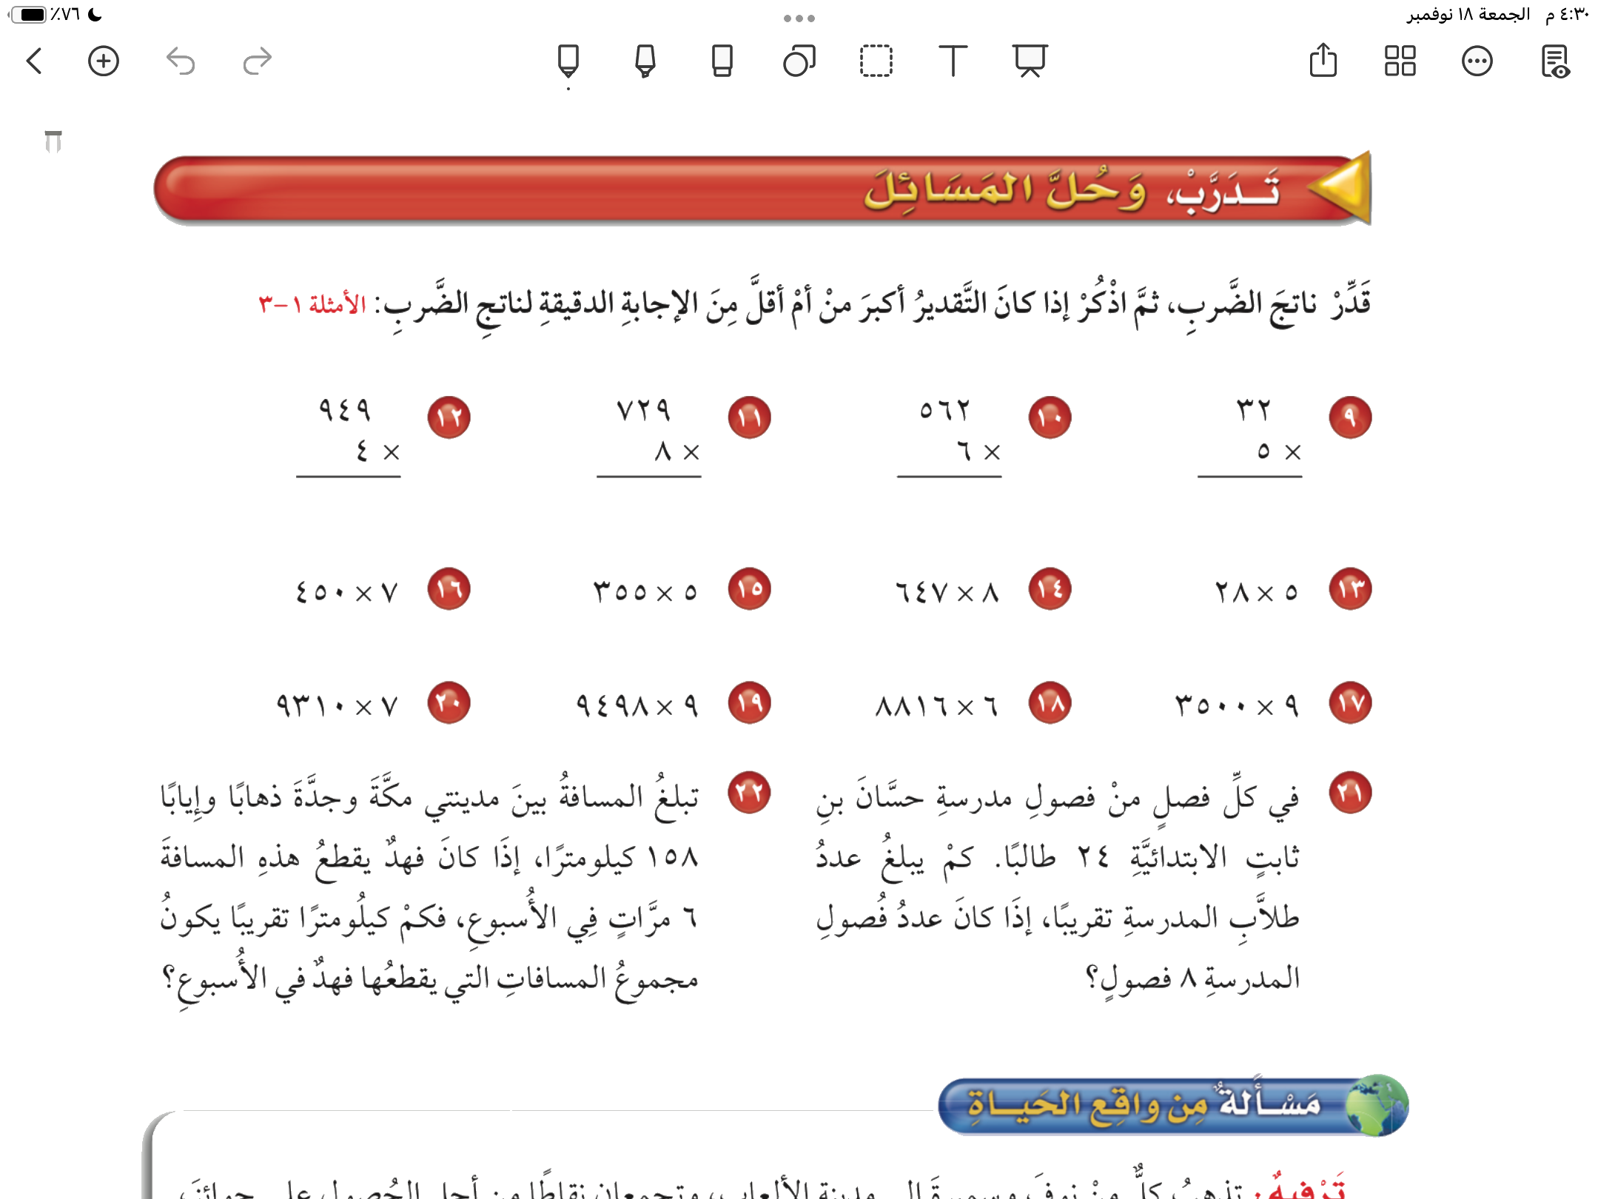
صفحة ٢٣

Slide 10
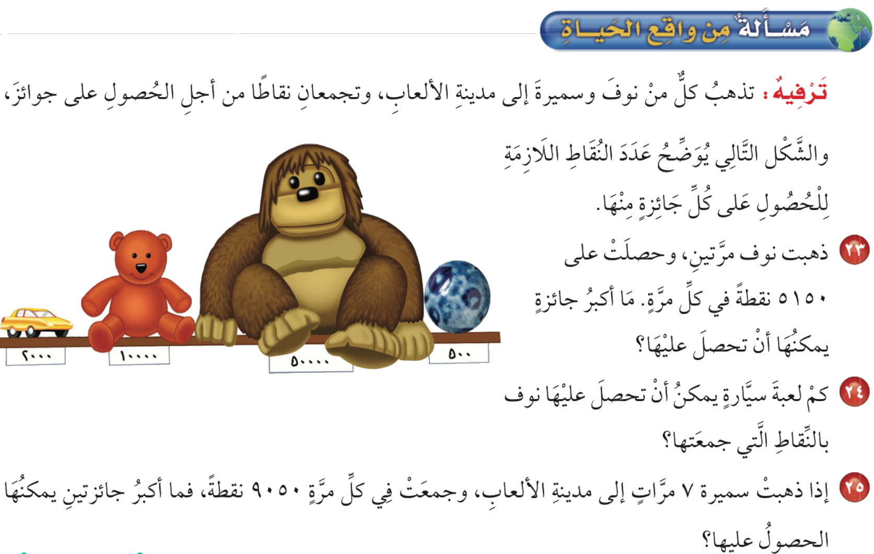
صفحة ٢٣

Slide 11
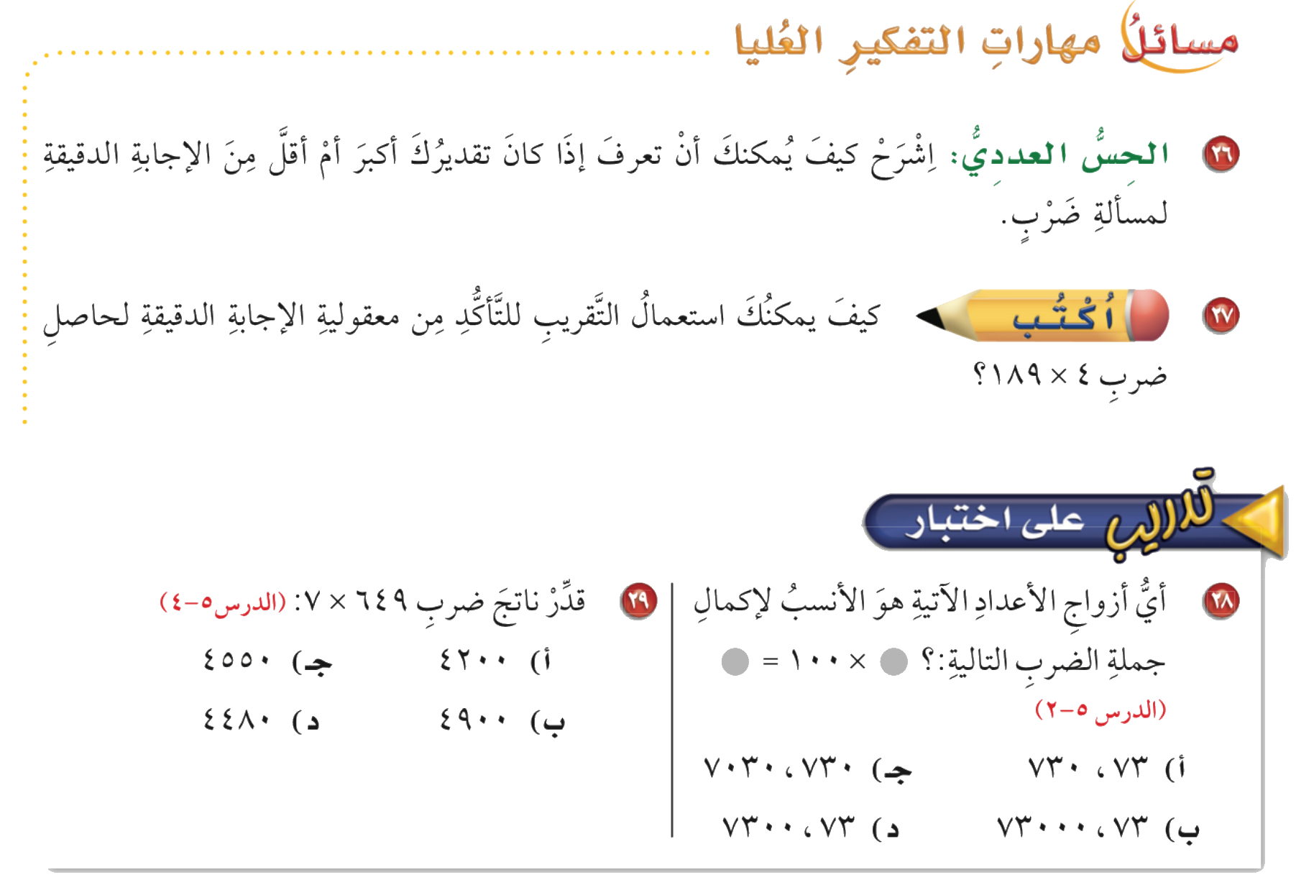
صفحة ٢٤

